Slide 1
Mã bài: NUM2005
Mức độ: TB

Slide 2
Phần tử chia hết cho X

Slide 3

ĐỀ BÀI
Cho một dãy số tự nhiên N phần tử và số tự nhiên X. Em hãy viết chương trình đếm số lượng phần tử chia hết cho X có trong dãy.
Dữ liệu: Các số tự nhiên N, X và các phần tử lần lượt trong N + 2 lần nhập (1 ≤ N ≤ 100, 2 ≤ X ≤ 10).
Kết quả: Hiển thị đáp án lên màn hình.
Ví dụ:
Dữ liệu | Kết quả | Giải thích
3 2 1 2 3 | 1 | Với dãy số có 3 phần tử 1, 2 và 3. Chỉ có 1 phần tử là chia hết cho 2.
Nguồn: ICANTECH
Notes:
Bo tròn bằng cách sử dụng công cụ Crop to Shape hoặc tạo Shape rồi chuột phải chọn Fill > Picture

Slide 4
HƯỚNG DẪN
Ta thực hiện 2 bước:
1
Lấy dữ liệu đầu vào
2
Đếm số lượng phần tử chia hết cho x trong danh sách

Slide 5
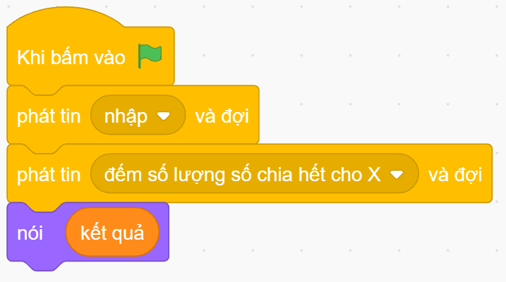
HƯỚNG DẪN LẬP TRÌNH CHƯƠNG TRÌNH CHÍNH
Tạo tin "nhập" cho bước 1. Tạo tin "đếm số lượng số chia hết cho X" cho bước 2.
Em hãy ghép các khối lệnh và thực hiện lần lượt các bước trên để hoàn thành chương trình.
Tiếp theo, chúng ta sẽ học cách lập trình khi nhận các tin "nhập" và "đếm số lượng số chia hết cho X".

Slide 6
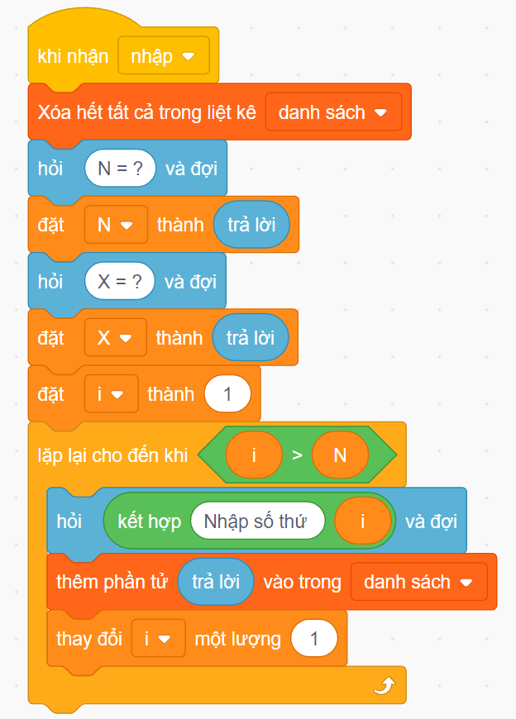
BƯỚC 1: LẤY DỮ LIỆU ĐẦU VÀO
Đầu tiên, ta xóa hết các phần tử trong danh sách chứa dãy số.
Tạo biến N và X để lưu giá trị N và X.
Sau đó, sử dụng vòng lặp N lần để nhập N giá trị và thêm chúng vào danh sách.

Slide 7
BƯỚC 2: ĐẾM SỐ LƯỢNG PHẦN TỬ CHIA HẾT CHO X TRONG DANH SÁCH
Để đếm số lượng phần tử chia hết cho X ở trong danh sách, ta sử dụng vòng lặp duyệt qua từng phần tử và kiểm tra điều kiện:
Phần tử thứ i % X = 0
Em hãy tự lập trình dựa vào gợi ý trên và xem đáp án ở slide tiếp theo.

Slide 8
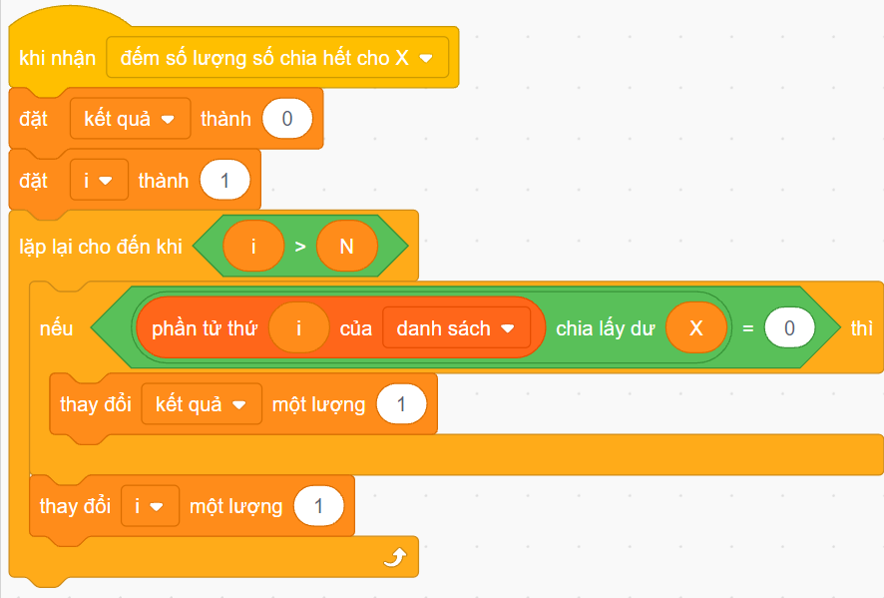
BƯỚC 2: ĐẾM SỐ LƯỢNG PHẦN TỬ CHIA HẾT CHO X TRONG DANH SÁCH

Slide 9
Thông tin liên hệ:
Email
Hotline

